Slide 1
糖尿病の病態と合併症
きむら内科内分泌・糖尿病クリニック
糖尿病教室
2018年6月8日
きむら内科内分泌・糖尿病クリニック木村 了介
Kimura Clinic since 1986

Slide 2
糖尿病の有所見者数の推移（推計人数）
糖尿病の可能性を否定できない者
（6.0%≦HbA1c*＜6.5%）
糖尿病が強く疑われる者
（6.5%≦HbA1c*）
2,210万人
2,050万人
1,320万人
*：HbA1c（NGSP値）
1,100万人
1,620万人
1,370万人
880万人
680万人
890万人
950万人
690万人
740万人
1997
2002
2007
2012
（年）
20歳以上、男女計 2012年（平成24年）のみ全国補正値
厚生労働省「2012年国民健康・栄養調査」
Notes:
糖尿病の有所見者数の推移（推計人数）

Slide 3
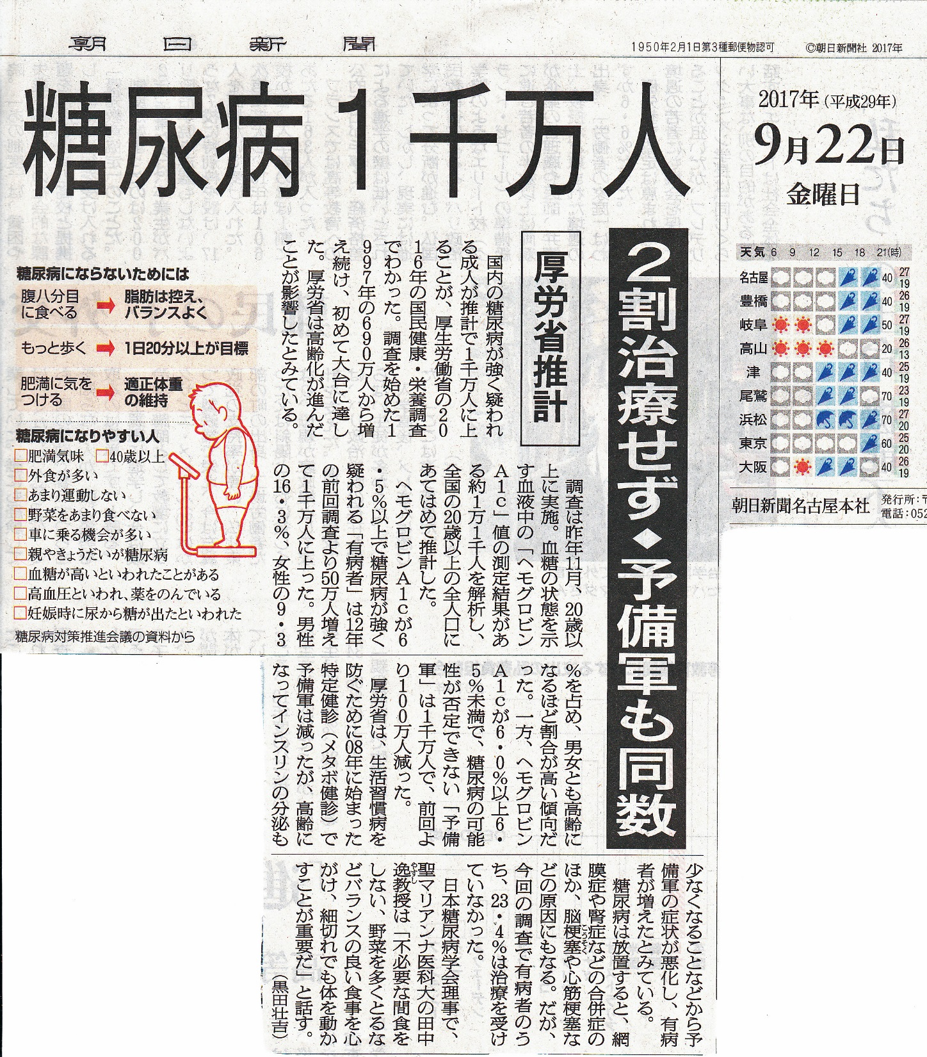

Slide 4
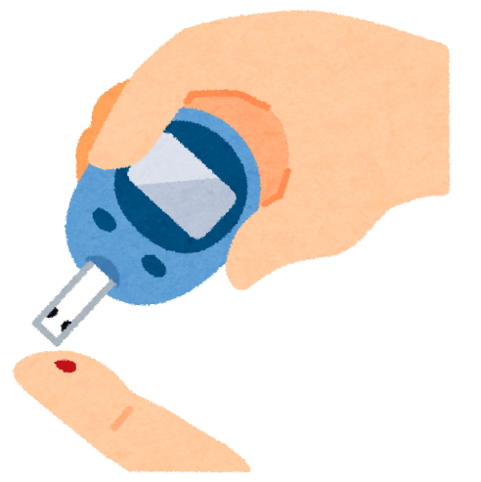
「糖尿病」の定義
インスリンの作用不足に基づく慢性の高血糖状態を主徴とする代謝疾患群
Kimura Clinic since 1986

Slide 5
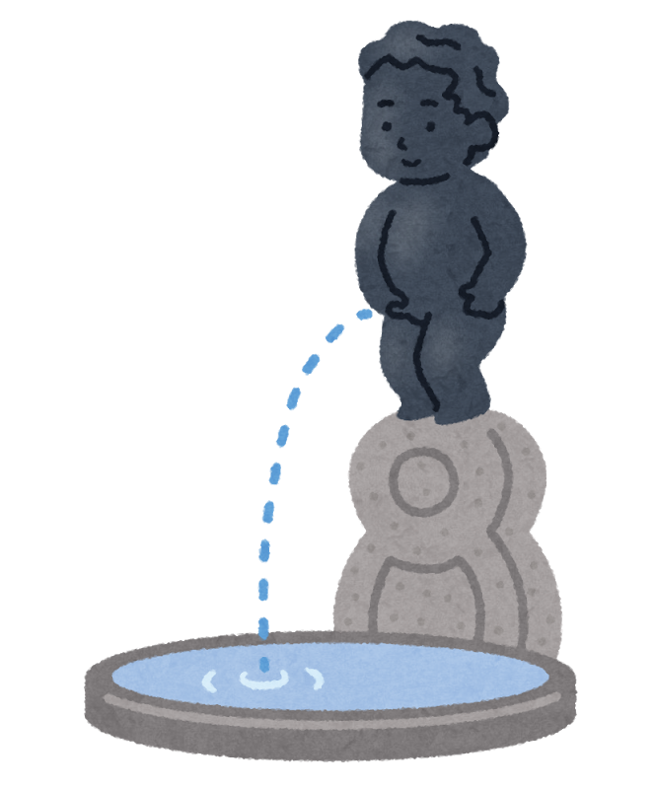
「糖尿病」の語源
豆知識
「糖尿病」→（英語で）”diabetes mellitus”
“diabetes”→（ギリシア語で）「尿が多い」
“mellitus”→（ギリシア語で）「甘い」
Kimura Clinic since 1986

Slide 6

糖代謝の流れ
エネルギーとして利用される
脳
食事を摂る
GLUT１
好気的
解糖
ATP
ｸﾞﾙｺｰｽ
CO2＋H2O
小腸
筋肉
血糖
嫌気的
解糖
ATP
GLUT２
GLUT４
ブドウ糖が吸収される
ｸﾞﾙｺｰｽ
CO2＋乳酸
インスリン
インスリン
SGLT１
グリコーゲン
ｸﾞﾙｺｰｽ
糖新生
GLUT４
インスリン
インスリン
非糖質
（乳酸，アラニン）
グリカゴン
ｸﾞﾙｺｰｽ
ｸﾞﾘｾﾛｰﾙ
ﾄﾘｸﾞﾘｾﾗｲﾄﾞ
アドレナリン
GLUT２
インスリン
脂肪酸
ｸﾞﾘｺｰｹﾞﾝ
ｸﾞﾙｺｰｽ
インスリン
脂肪酸
肝臓
エネルギーを貯蓄する
脂肪組織

Slide 7
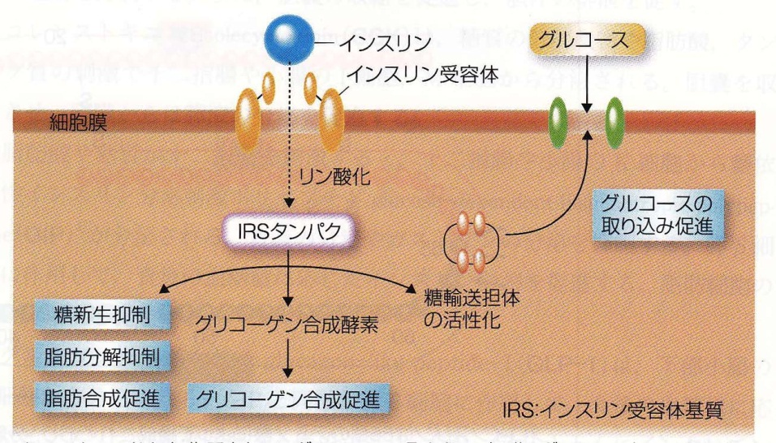
インスリンの働き
インスリンは、膵臓のランゲルハンス島に存在するβ（ベータ）細胞から分泌されるホルモン（血糖を下げる唯一のホルモン）
肝臓、筋肉において、グルコースをグリコーゲンとして貯蔵し、脂質合成、タンパク質合成に重要な役割を担っている
Kimura Clinic since 1986

Slide 8

インスリンの単位
豆知識
約2kgの24時間絶食としたウサギが3時間以内で低血糖によるけいれんを起こす量
1mg=24単位 （1単位=0.042mg）
Kimura Clinic since 1986

Slide 9
正常
インスリン抵抗性
増大
インスリン分泌
低下
血管
ブドウ糖
2型
糖尿病
インスリン
インスリンに対する反応が鈍くなる
筋肉、脳、肝、脂肪
など
×
筋肉、脳、肝、脂肪
など
筋肉、脳、肝、脂肪
など
高血糖
高インスリン血症
高血糖
インスリン値低下
ブドウ糖は筋肉、脳（エネルギー源）、肝、脂肪組織（エネルギー貯蔵）に運ばれる。その時、インスリンの作用により細胞に入る。
内臓脂肪などよりインスリン作用を弱める物質が分泌されることで、ブドウ糖が取り込まれにくくなる。
次第に膵が疲弊（ひへい）し、インスリン分泌能が低下するため、さらにブドウ糖の利用が低下する。
Kimura Clinic since 1986

Slide 10
血糖値とインスリン濃度の関係
糖尿病でない人
山（追加インスリン）
血糖
インスリン
土台（基礎インスリン）
朝食
昼食
夕食
Kimura Clinic since 1986

Slide 11
血糖値とインスリン濃度の関係
1型糖尿病
血糖
インスリン
インスリンが全く出ない
朝食
昼食
夕食
Kimura Clinic since 1986

Slide 12
血糖値とインスリン濃度の関係
2型糖尿病
血糖
インスリン
①山少ない
①山少ない
①山少ない
②土台
少ない
①山遅い
①山遅い
①山遅い
朝食
昼食
夕食
Kimura Clinic since 1986

Slide 13
糖尿病の分類
1型糖尿病
膵臓のインスリンを作り出す細胞（ベータ細胞）が破壊され、インスリン分泌がほぼゼロになるタイプ。自己免疫機序またはウイルス感染などにより発症する。
2型糖尿病
インスリン分泌が低下はしているもののゼロではなく、いくらか分泌されているタイプ。「生活習慣病」と呼ばれる糖尿病はこのタイプの糖尿病である。
95%
インスリン自己注射が不可欠
Kimura Clinic since 1986

Slide 14
Ⅰ. 1型 膵β細胞の破壊、通常は絶対的インスリン欠乏に至る
A. 自己免疫性
B. 特発性
Ⅱ. 2型 インスリン分泌低下を主体とするものと、インスリン抵抗性
が主体で、それにインスリンの相対的不足を伴うものなどがある
Ⅲ. その他の特定の機序、疾患によるもの
A. 遺伝因子として遺伝子異常が同定されたもの
①膵β細胞機能にかかわる遺伝子異常
②インスリン作用の伝達機構にかかわる遺伝子異常
B. 他の疾患、条件に伴うもの
①膵外分泌疾患
②内分泌疾患
③肝疾患
④薬剤や化学物質によるもの
⑤感染症
⑥免疫機序によるまれな病態
⑦その他の遺伝的症候群で糖尿病を伴うことの多いもの
Ⅳ. 妊娠糖尿病
日本糖尿病学会編：糖尿病治療ガイド2016-2017,文光堂,2016より改変

Slide 15
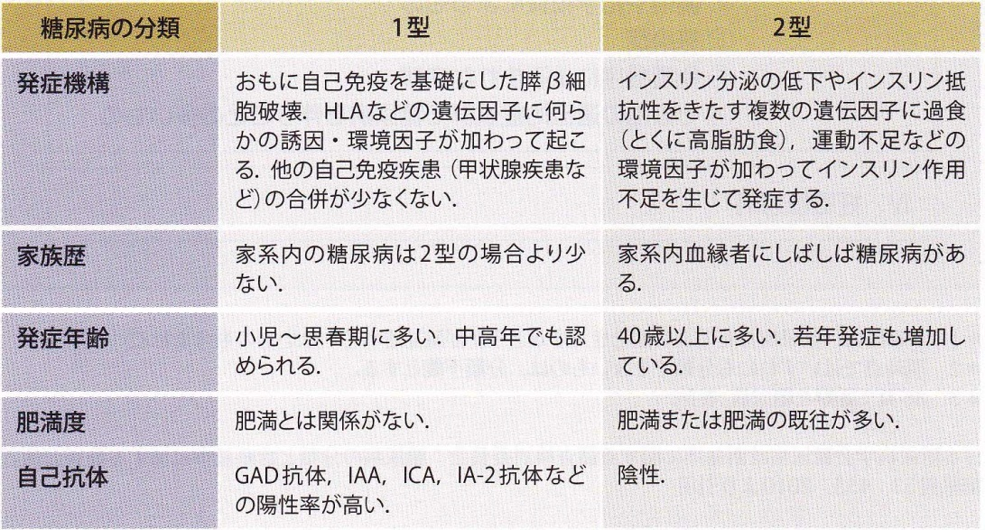
1型糖尿病と2型糖尿病の比較
日本糖尿病学会編：糖尿病治療ガイド2016-2017,文光堂,2016
Kimura Clinic since 1986

Slide 16
2型糖尿病の病態
インスリン抵抗性
増大
インスリン分泌能低下
インスリン抵抗性
インスリン作用阻害因子がインスリン作用を妨げている状態
糖毒性
インスリン作用不足
高血糖
食後高血糖
空腹時高血糖
日本糖尿病学会編：糖尿病治療ガイド2016-2017,文光堂,2016より改変

Slide 17
糖尿病発症前から
インスリン抵抗性は増大している
（mg/dL）
* ：p<0.05
インスリン分泌応答は日本人では低い
180
** ：p<0.001
空腹時血糖値
**
160
140
糖尿病移行群（507例）
120
**
**
**
*
**
**
**
**
（μU/mL）
100
30
80
対照群（507例）
空腹時インスリン濃度
25
0
≦
-16
-15
-13
-11
-9
-7
-5
-3
-1
20
mean±SE
発症までの期間（年）
糖尿病
発症
15
（μU/mL）
インスリン抵抗性
10
空腹時インスリン濃度
23
mean±SD
欧米人
5
21
*
**
**
日本人
19
*
糖尿病移行群
（507例）
0
80
100
120
140
160
180
200
220
240
260
280
300
（mg/dL）
17
空腹時血糖
15
13
対照群（507例）
0
≦
-16
-15
-13
-11
-9
-7
-5
-3
-1
発症までの期間（年）
糖尿病
発症
伊藤千賀子：医学のあゆみ.156（13）:968,1991.
石田俊彦：日本臨牀,66,S4,196,2008.
Notes:
2型糖尿病の病態はインスリン抵抗性とインスリン分泌不全から成り立っています。
インスリン抵抗性は糖尿病が発症する7～10年前から存在します。このインスリン抵抗性によるインスリン作用不足の状況下では、インスリン分泌能を亢進させることでインスリンの作用不足を代償しようとするメカニズムが働きます。
伊藤千賀子先生らの成績から、具体的には空腹時血糖値120mg/dLぐらいまではインスリン分泌は亢進していきますが、代償能が限界に達した時点でインスリン分泌不全となり2型糖尿病が発症します。
このインスリン分泌亢進代償能は遺伝的に規定されており、石田先生らの成績からも欧米人に比べて日本人では低いことが明らかにされています。
これらのことから考察しますと、日本人の2型糖尿病治療ではインスリン抵抗性とインスリン分泌不全の両面から治療していくことが必要になります。

Slide 18
肥満と糖尿病の頻度
肥満
糖尿病
70
12
人口に占める比率 (％)
BMI≧25
人口に占める比率 (％)
60
糖尿病
BMI≧30
10
糖尿病人口比率は
米国とさほど変わりがない
50
アジアに比べ
米国では肥満比率が高い
8
40
6
30
4
20
10
2
0
0
米国
インド
中国
日本
米国
インド
中国
日本
シンガポール
シンガポール
Mandavilli A et al. Nat Med 2004;10(4):325-7

Slide 19
日本人における2型糖尿病の特徴
インスリン分泌低下
混在
インスリン抵抗性増大
＜遺伝的要因＞
アジア人は欧米人に比べインスリン分泌応答は低い
（約1/2ほどしかない）
＜生活習慣の変化＞
食習慣が欧米化
（動物性脂肪摂取・単純糖質摂取増加）
運動量低下
ライフスタイルの多様化
Kimura Clinic since 1986

Slide 20
糖尿病の診断
1）血糖値と高血糖状態の評価
血糖値：食事に影響される
空腹時血糖 なのか 随時血糖なのか確認する
正常域
正常高値
境界域
糖尿病域
空腹時血糖
100
110
126
(mg/dL)
＊静脈血漿＞全血
＊高齢者＞成人＞妊婦
＊動脈血＞毛細管血＞静脈血
Kimura Clinic since 1986

Slide 21
血糖値の平均を反映する指標
 | 意義 | 基準値 | 高値を示す病態 | 低値を示す病態
HbA1c （ヘモグロビンエーワンシー） | 1～2か月前の血糖コントロール状況 | 4.7～6.2％ （国際標準値） | 腎不全 アルコール 中毒など | 出血、溶血 鉄欠乏性貧血の回復期 エリスロポエチン投与中
グリコ アルブミン (GA) | 2～4週間の血糖コントロール状況 | 11～16％ | 肝硬変 | ネフローゼ症候群 甲状腺機能亢進症
1,5-AG (1,5-アンヒドログルシトール） | 直近の血糖コントロール状況 | 14.0μg/mL 以上 注：低いほど悪い | 漢方薬の一部 | 腎性糖尿 妊娠（後期） 腎不全 長期IVH 飢餓
＊HbA1c : グリコアルブミン ＝ 1 : 3

Slide 22
HbA1cとグリコアルブミンの比較
 | HbA1c | グリコアルブミン(GA)
概要 | ヘモグロビン（赤血球）にグルコース（ブドウ糖）が結合したもの | アルブミン（タンパク）にグルコース（ブドウ糖）が結合したもの
半減期 （血中濃度が半分になるまでの時間） | ヘモグロビン：約30日 | アルブミン：約17日
利点 | 多くの大規模臨床研究で用いられ標準化が進んでいる 慢性高血糖を反映する安定した指標 | 血糖変動時に、HbA1cより速く反映される 食後高血糖に鋭敏に反応する 赤血球寿命が短い病態（血液透析中、溶血性貧血など）の血糖指標として利用できる
Kimura Clinic since 1986

Slide 23
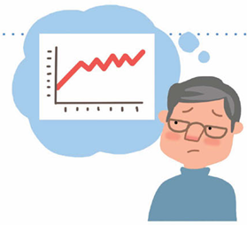
2）インスリン分泌能の評価
75gOGTT（経口ブドウ糖負荷試験）
早朝空腹時に75gブドウ糖を含む溶液を服用し、負荷前、負荷後30分、60分、90分、120分の血糖値とインスリン値を測定する。
空腹時
糖尿病型
126
110
境界型
正常域
140
200
2時間値
(mg/dL)

Slide 24
糖尿病型
血糖値:空腹時≧126㎎/dL
OGTT2時間≧200㎎/dL
随時≧200㎎/dLのいずれか
HbA1c≧6.5％
Kimura Clinic since 1986

Slide 25
糖尿病の臨床診断のフローチャート
糖尿病型;血糖値(空腹時≧126㎎/dl、OGTT2時間≧200㎎/dl、随時≧200㎎/dlのいずれか)
※HbA1c≧6.5％
血糖値とHbA1c
ともに糖尿病型
血糖値のみ
糖尿病型
HbA1cのみ
糖尿病型
・糖尿病の典型的症状
・確実な糖尿病網膜症のいずれか
再検査
（血糖検査は必須）
有り
無し
糖 尿 病
再検査
なるべく
1ヵ月以内に
血糖値とHbA1c
ともに糖尿病型
血糖値のみ
糖尿病型
HbA1cのみ
糖尿病型
いずれも
糖尿病型でない
血糖値とHbA1c
ともに糖尿病型
血糖値のみ
糖尿病型
HbA1cのみ
糖尿病型
いずれも
糖尿病型でない
糖 尿 病
糖 尿 病
糖尿病疑い
糖尿病疑い
※ HbA1cはJDS値に0.4％を
加えた値で表記する
3～6ヵ月以内に血糖値・HbA1cを再検査
(糖尿病53(6):450-467,2010より一部改変)

Slide 26
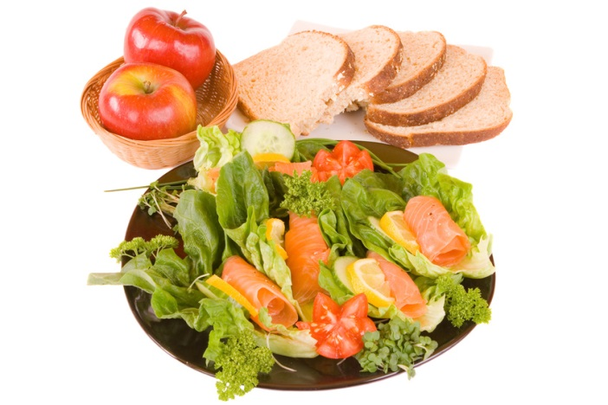
糖尿病の治療
薬物療法
Nagoya City West Medical Center
Kimura Clinic since 1986

Slide 27
食事療法
指示エネルギーの50～60%
炭水化物
炭水化物とたんぱく質の残り
エネルギーとなる
脂質
標準体重1kgあたり1.0～1.2g
バランスのよい栄養配分が大切
たんぱく質
ミネラル
体の調子を整える
ビタミン
Kimura Clinic since 1986

Slide 28
運動療法
運動はブドウ糖、脂肪酸の利用を促進し、インスリン抵抗性を改善する効果があるので重要である。
身体活動量を増加させることが有用
身体活動
＝
生活活動
＋
運動
普段の生活での身体活動
（例：通勤で歩く、仕事で動く、買い物、炊事洗濯など）
健康のためなど、計画され、意図的になされた身体活動
（例：ウォーキング、ジョギング、いわゆるスポーツ全般）
Kimura Clinic since 1986

Slide 29
薬物療法
経口血糖降下薬
インスリン非依存状態の
2型糖尿病
インスリン抵抗性
増大
インスリン抵抗性を改善する薬剤
インスリン
分泌能低下
インスリン分泌を
促す薬剤
糖毒性
インスリン作用不足
高血糖
食後高血糖
糖の吸収・排泄を
調節する薬剤
空腹時高血糖
＊インスリン療法を併用する場合もある

Slide 30
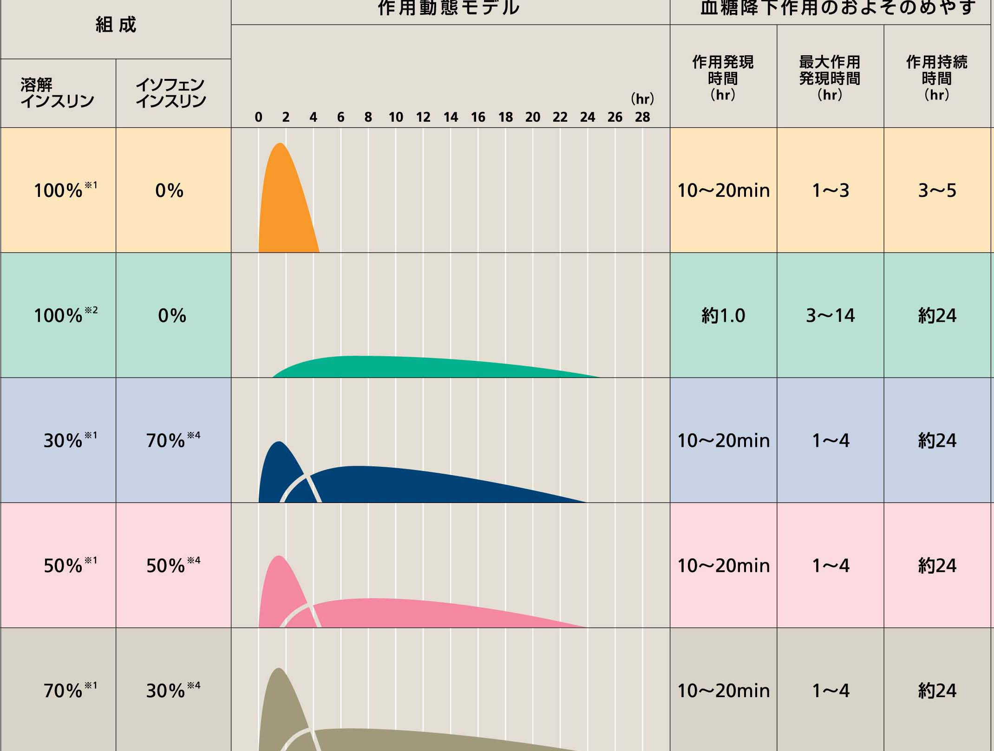
インスリン製剤
超速効型
持効型
混合型
速効型
中間型
Kimura Clinic since 1986

Slide 31
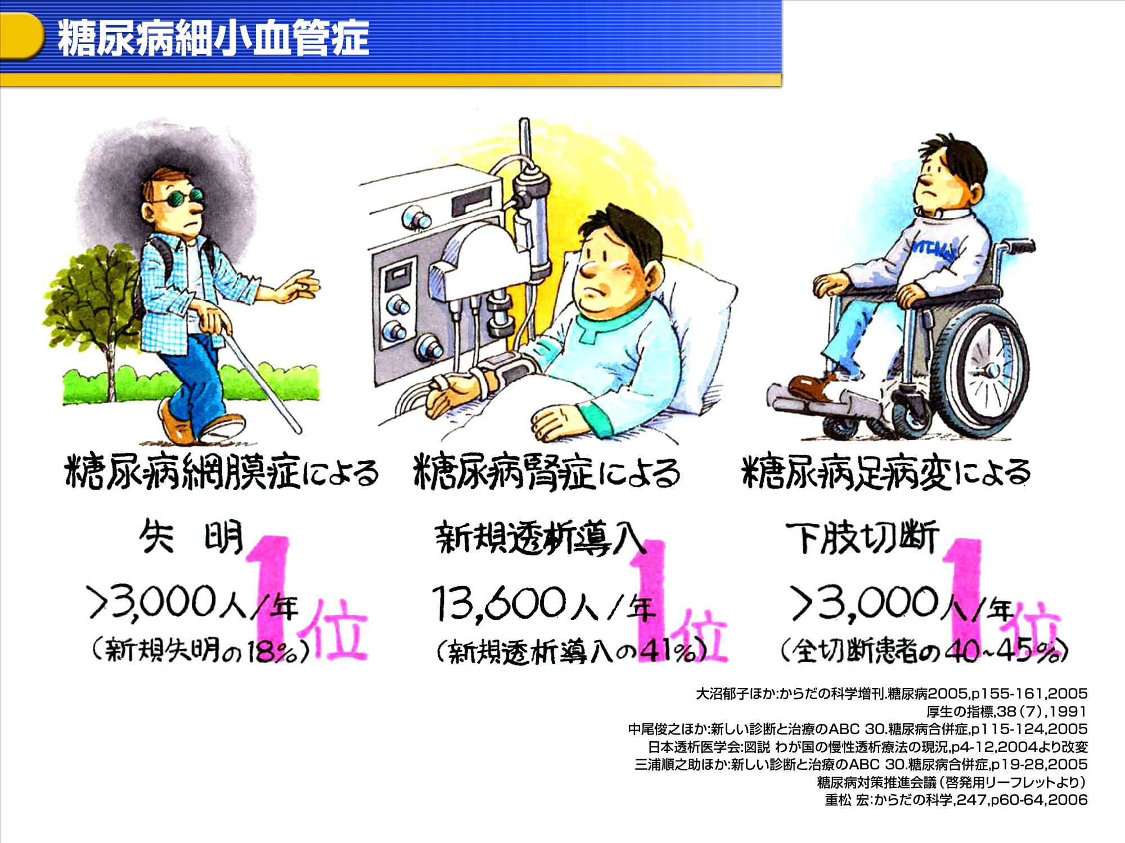
糖尿病合併症
＊現在は第2位 (1位は緑内障）

Slide 32
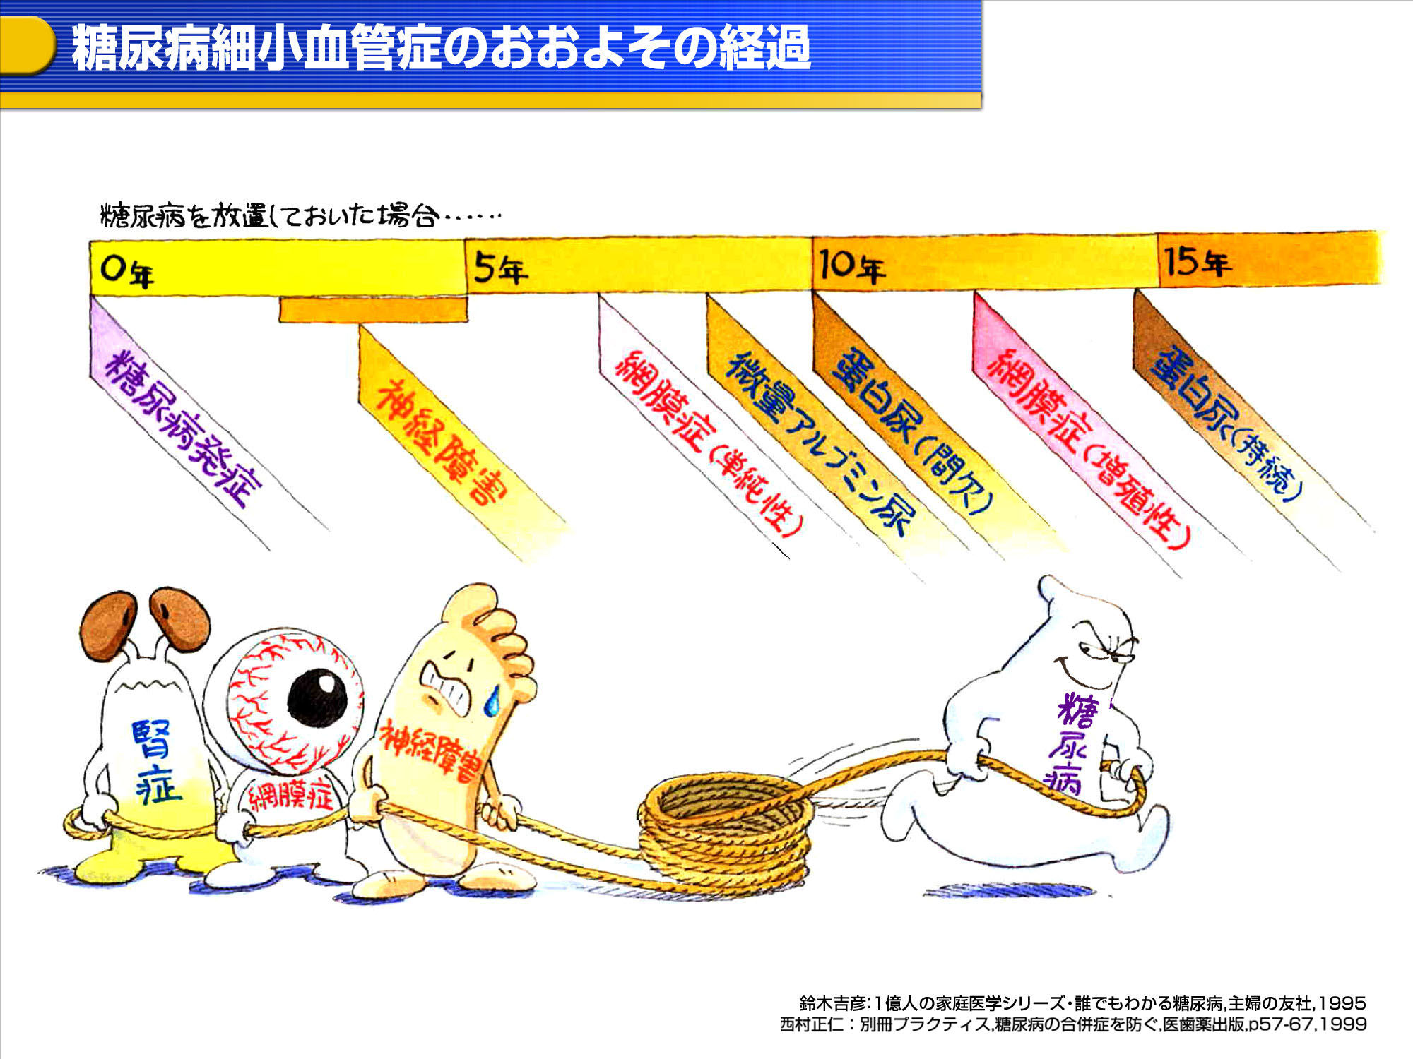

Slide 33
糖尿病は治るのか

Slide 34
2型糖尿病ではインスリン感受性が
維持されていてもβ細胞機能は低下する
インスリン感受性
（作用のしやすさ）
β細胞機能
（インスリン分泌能力）
60
80
60
年々分泌能は
低下していく
40
HOMA % sensitivity
HOMA % beta
40
20
20
ある程度維持できても…
0
0
0
2
4
6
0
2
4
6
診断時からの年数
診断時からの年数
Belfast Diet Studyに参加した患者432例のうち、フォローアップ開始 5～7年の時点で食事療法の二次無効により 経口糖尿病薬またはインスリンを導入した患者67例のデータ。
10年間のフォローアップ期間のうち最初の6年間のデータが示されている。
HOMA=Homeostasis Model Assessment; データは非肥満非糖尿病対照集団の値を100%として示されている
Levy J et al Diabet Med 1998;15:290–296.より改変
Notes:
1/Levy,
p 290, C1, ¶1, L1-12, ¶2, L2-4, C2, L1-11;
p 291, C1, ¶1, L12-17, C2, ¶2, L1-3, ¶3, L1-2;
p 292, C1, ¶1, L14-17, C2, ¶2, L1-4, ¶3, L1-4
1/Levy,
p 293, C1, ¶2, L1-9
1/Levy,
p 293, C2, ¶4, L1-2; p 291, Table 1
p 294, C2, ¶2, L1-2; p 295, C1, ¶1, L1-3
1/Levy,
p 293, C2, ¶5, L3-5, 12-15,
15-18, 19-22
1/Levy,
p 292,
Fig 1 C and D,
Fig 1 legend,
L2-3; p 293,
C2, ¶5, L1-2,
15-22
1/Levy,
p 291, C2, ¶2, L1-3;
Table 1, C2, Row 1;
p 292,
Fig 1 C and D,
Fig 1 legend, L2-3
(Graphs show lines
with boxes only)
Reference
Levy J, Atkinson B, Bell PM et al. Beta-cell deterioration determines the onset and rate of progression of secondary dietary failure in type 2 diabetes mellitus: The 10-year follow-up of the Belfast Diet Study. Diabet Med 1998;15:290–296.

Slide 35
糖尿病は治るのか
「完治（糖尿病でなくなる）」は難しい
良い血糖コントロールにすることには、
手段はいくつかある（個々により異なる）
良好な血糖コントロール維持には、
早期発見、早期治療が重要
Kimura Clinic since 1986

Slide 36
糖尿病治療の目標
健康な人と変わらない日常生活の質（QOL）の維持
健康な人と変わらない寿命の確保
糖尿病合併症の発症、進展の阻止
（網膜症、腎症、神経障害、
動脈硬化性疾患）
血糖、体重、血圧、脂質の
良好なコントロール状態の維持
日本糖尿病学会編：糖尿病治療ガイド2016-2017,文光堂,2016より改変
Kimura Clinic since 1986

Slide 37
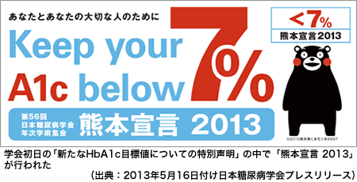
血糖コントロールの目標
目標
血糖正常化を目指す際の目標
合併症予防のための目標
治療強化が困難な際の目標
HbA1c
(%)
6.0未満
7.0未満
8.0未満
ヘモグロビンエーワンシー
食事・運動療法だけで達成可能な場合
薬物療法でも低血糖など副作用なく達成可能な場合
合併症予防の観点からの目標値
低血糖などの副作用、その他の理由で治療の強化が難しい場合
日本糖尿病学会編：糖尿病治療ガイド2016-2017,文光堂,2016より改変
Kimura Clinic since 1986

Slide 38
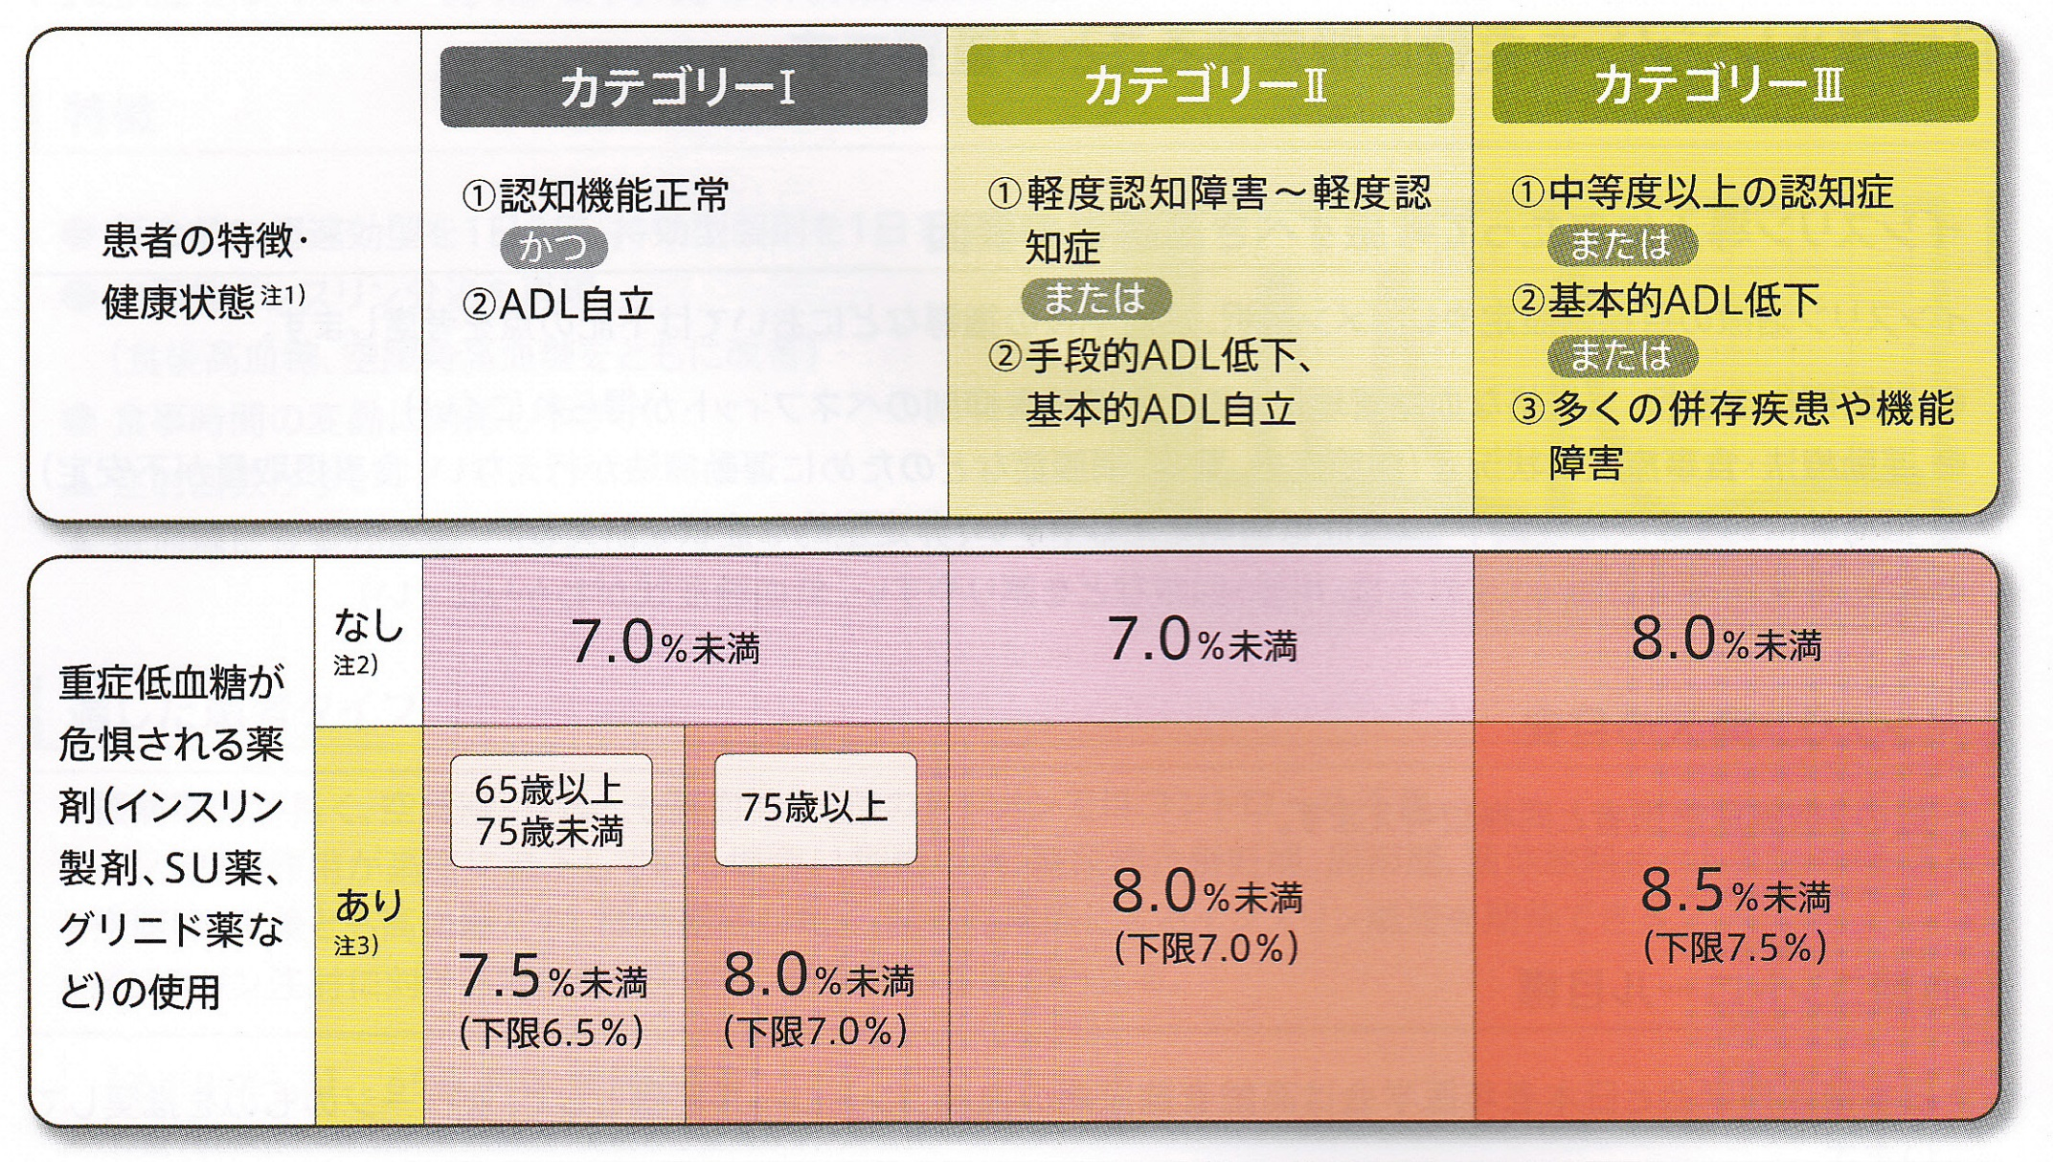
高齢糖尿病の血糖コントロールの目標(HbA1c値)
日本糖尿病学会編：糖尿病治療ガイド2016-2017,文光堂,2016より改変
Kimura Clinic since 1986

Slide 39
ご清聴ありがとうございました
Kimura Clinic since 1986

